Slide 1







新业态就业创业专项工程
MBTI职业性格测试
汇报人：XXX

Slide 2

  MBTI理论基础
  MBTI核心维度解析
  16种人格类型职业适配
  西藏大学生特质分析
  MBTI应用实施方案
  成效评估与案例展示
目录
contents

Slide 3

01
MBTI理论基础

Slide 4

荣格心理类型学说
心理能量导向理论
01
荣格提出人类心理能量存在内向(I)与外向(E)两种根本导向，内向者能量源于内在思想与反思，外向者则通过外部互动获取能量，这一理论为MBTI的"精力来源"维度奠定基础。
认知功能分层模型
02
荣格将心理功能分为理性功能（思维T/情感F）与非理性功能（感觉S/直觉N），认为个体在信息处理与决策中存在主导与辅助功能的层级结构，直接影响职业偏好与行为模式。
类型动态发展观
03
强调人格类型会随着年龄与环境动态变化，个体在压力下可能显现"阴影功能"，这解释了职业适应中类型表现的复杂性，为MBTI应用于职业发展咨询提供理论支持。

Slide 5
Myers-Briggs母女发展历程
01
凯瑟琳·布里格斯的初始探索
02
伊莎贝尔·迈尔斯的系统化发展
1920年代受荣格著作启发，开始设计家庭用问卷区分性格类型，其开发的" Briggs Temperament Sorter "首次将心理类型理论转化为可操作的测评工具。
1940-1950年代通过大规模临床研究验证类型指标，增加判断(J)-知觉(P)维度形成完整四维模型，并建立类型动态交互理论，使MBTI具备职业指导功能。
03
量表标准化进程
04
跨文化适应性改进
1962年成立"心理类型应用中心"(CAPT)，开发标准化施测程序与常模数据库，1975年出版《MBTI手册》确立其在职业咨询领域的专业地位。
1980年代后开展全球性验证研究，针对西藏等特殊文化区域调整类型描述语言，确保职业指导建议符合当地就业环境特征。

Slide 6



性格维度划分依据
神经生物学基础
外向-内向维度与大脑多巴胺系统活跃度相关，感觉-直觉维度对应大脑信息过滤机制的差异，这些生理差异导致个体在职业场景中表现不同特质。
认知风格实证研究
通过眼动追踪与决策实验证实，思考(T)型人群前额叶皮层激活更强，情感(F)型则杏仁核反应更敏感，这种神经机制差异构成职业决策偏好的生物学依据。
行为观测效标验证
对500+职业人群的长期跟踪显示，ST类型在操作型岗位留存率显著较高，NF类型在创意咨询领域成就突出，这些实证数据支撑了维度划分的职业预测效度。

Slide 7
02
MBTI核心维度解析

Slide 8

外向(E)与内向(I)维度
能量来源差异
信息处理方式
职业适配特征
外向型(E)通过社交互动获取能量，适合需要频繁沟通的岗位如市场营销、公关策划；内向型(I)通过独处恢复精力，在科研分析、编程开发等需要深度专注的领域更具优势。
外向者倾向于通过讨论完善想法，适合团队协作型工作；内向者更擅长独立构思，在写作创作、数据分析等个体工作中表现突出。
外向型适合具有开放办公环境、多部门联动的职业场景；内向型更适应独立办公室、远程办公等低社交压力的工作模式。

Slide 9
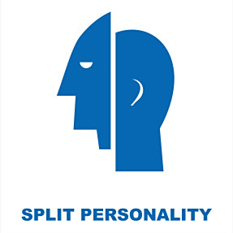

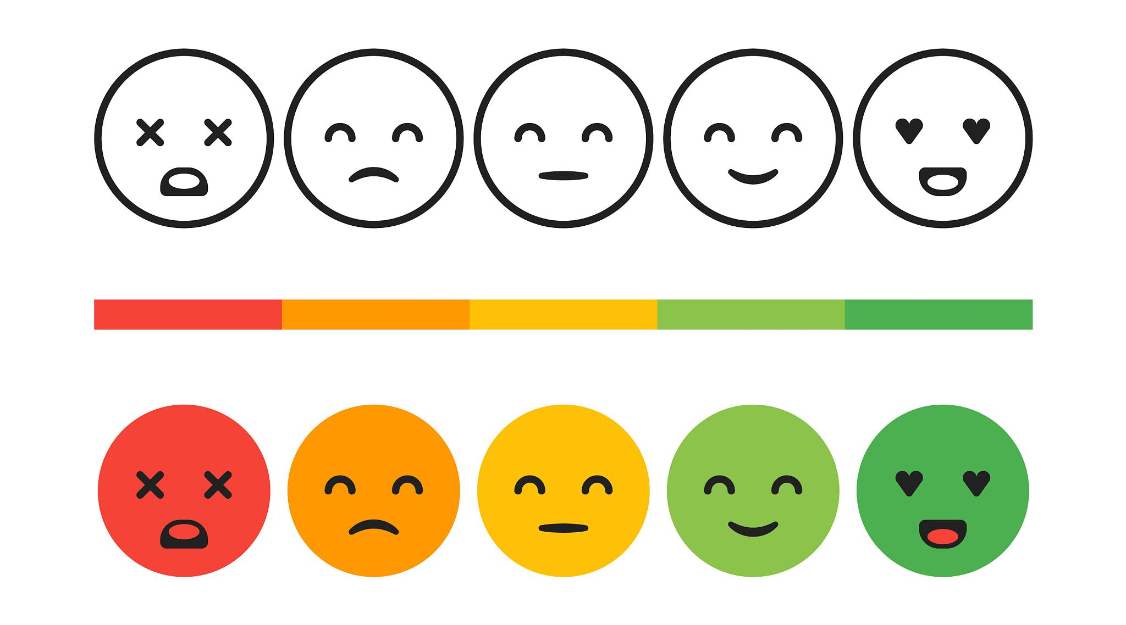
感觉(S)与直觉(N)维度
01
信息接收偏好
02
问题解决路径
感觉型(S)关注具体事实和细节，适合会计审计、质量控制等需要精确性的岗位；直觉型(N)善于发现潜在可能性，在战略咨询、产品创新等前瞻性领域更具优势。
S型倾向使用已验证的方法处理问题，适合执行标准化流程的工作；N型偏好探索新方案，在需要突破性思维的创业环境中表现更佳。
03
学习模式差异
04
职业发展建议
S型通过实践操作掌握技能，适合技术类工种；N型擅长理论推演，在学术研究、系统设计等抽象领域发展潜力更大。
S型应强化数据敏感度训练，N型需培养将创意落地的执行力，两者在工程管理、用户体验设计等交叉领域可形成互补。

Slide 10

思考(T)与情感(F)维度
冲突处理方式
T型聚焦问题本质，适合需要快速决策的应急管理岗位；F型关注各方感受，在团队协调、员工关怀等场景更具优势。
决策机制对比
T型依赖逻辑分析，适合金融分析、法律顾问等需要客观判断的职位；F型重视人际和谐，在心理咨询、客户关系管理等需要共情的岗位表现优异。
价值实现路径
T型通过达成量化目标获得成就感，适合绩效考核明确的销售管理类工作；F型通过助人实现价值，更适合教育辅导、社会工作等服务型职业。

Slide 11

判断(J)与知觉(P)维度
工作风格差异
J型偏好结构化安排，适合项目管理、行政运营等需要条理性的岗位；P型适应灵活变化，在创意策划、危机公关等动态环境中更具创造力。
时间管理特征
J型善于制定并遵守计划，适合需要严格时间节点的生产调度工作；P型擅长应对突发状况，在新闻采编、急诊医疗等不可预测场景表现突出。
职业适配建议
J型适合组织层级明确的传统行业，P型更匹配扁平化管理的新业态企业，两者在跨部门协作中可形成效率与创新的平衡。

Slide 12
03
16种人格类型职业适配

Slide 13


分析型人格职业方向（NT类型）
战略规划专家
INTJ类型擅长长期战略思考与系统分析，适合担任企业战略顾问、政策制定者等职位，能通过理性判断构建高效解决方案，在复杂环境中保持目标导向。
科技创新人才
INTP类型具有极强的逻辑推理和理论建模能力，适合从事科研、软件开发或工程技术领域，常通过突破性思维推动技术革新。
商业决策领导者
ENTJ类型具备卓越的组织能力和决断力，适合担任CEO、项目总监等管理岗位，善于整合资源并快速制定可执行方案，在高压环境中保持高效产出。

Slide 14


外交型人格创业优势（NF类型）
社会价值创造者
团队激励专家
INFJ类型具有深刻的共情能力与社会洞察力，适合创立心理咨询机构或非营利组织，能将人文关怀转化为可持续的商业模式。
ENFJ类型擅长激发他人潜能，在教育培训或团队教练领域优势显著，能通过建立深度连接打造高凝聚力创业团队。
创意产业开拓者
变革推动者
ENFP类型拥有丰富的想象力和资源整合能力，在文化传媒、活动策划等新兴领域表现突出，善于将抽象概念转化为吸引市场的创新产品。
INFP类型坚持价值观导向，适合从事社会企业或公益创业，常通过独特的艺术表达或理念传播引发社会变革，在个性化服务领域具有竞争优势。

Slide 15

实干型人格就业特点（SJ类型）
运营管理专家
ISTJ类型以严谨可靠著称，适合财务审计、行政管理等需要精确执行的岗位，能建立标准化流程并确保系统稳定运行。
服务支持骨干
ISFJ类型具有极强的责任感和观察力，在医疗护理、客户服务等领域表现优异，擅长通过细致周到的支持性工作创造实际价值。
技术实践人才
ESTJ类型注重效率与结果，适合项目管理、质量控制等操作性强的职位，善于将理论转化为可量化的成果，在传统行业晋升通道中优势明显。

Slide 16
04
西藏大学生特质分析

Slide 17

高原文化性格特征
坚韧内敛
群体意识强
长期高原生活塑造出吃苦耐劳的特质，面对压力时更倾向于独立消化情绪，但可能不擅长主动表达需求
受藏族传统文化影响，具有强烈的集体荣誉感，在团队协作中表现出色，但个体决策能力可能较弱
宗教价值观影响
慢适应性
部分学生职业选择会受到宗教信仰约束，比如不愿从事屠宰、生物实验等相关工作
对新事物接受周期较长，但一旦掌握后执行专注度高，适合需要持久专注力的工作岗位

Slide 18
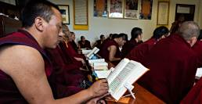

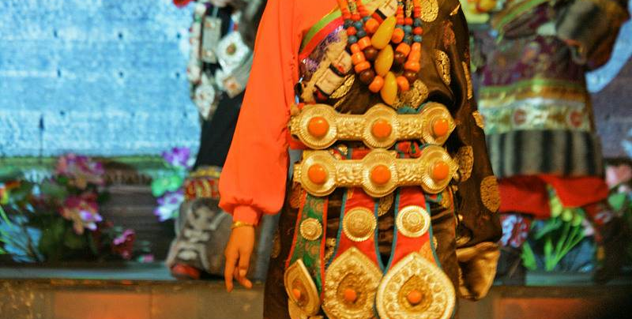
新业态岗位能力需求
数字化适应力
文化转译能力
跨界融合思维
直播电商、远程医疗等新业态要求熟练掌握各类数字工具，包括藏汉双语界面操作能力
在旅游文创等领域，需具备将藏族传统文化转化为现代商业语言的专业素养
高原特色农牧产品开发等岗位需要同时了解传统工艺与现代营销的复合型人才

Slide 19

典型职业困惑案例
传统与现代冲突
语言能力瓶颈
某唐卡专业学生在数字艺术创作与传统技法传承间难以抉择，出现职业定位模糊
英语基础薄弱导致旅游管理专业学生无法胜任跨境旅游策划岗位
家庭期望压力
地域认知偏差
农牧民家庭子女被迫放弃感兴趣的短视频运营工作，选择稳定的公务员备考
对"互联网+牧业"等新兴职业存在误解，认为返乡创业等于职业发展倒退

Slide 20
05
MBTI应用实施方案

Slide 21

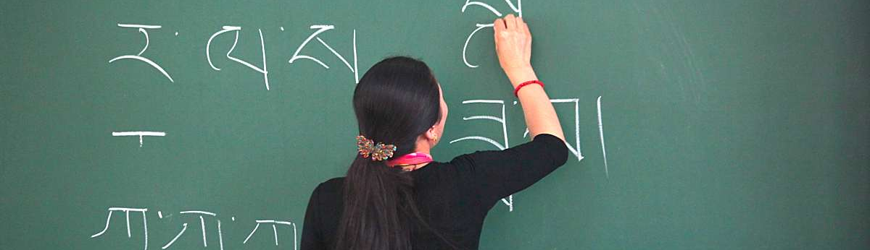

测评工具本土化调整
文化适应性优化
针对西藏大学生独特的文化背景和价值观，调整MBTI测试题目中的语言表达和案例场景，确保测试内容与藏族学生的生活经验、职业认知相匹配，避免因文化差异导致的理解偏差。
双语版本开发
提供藏汉双语版本的MBTI测评工具，确保语言不通的学生能准确理解题目含义，同时配备本地化解释手册，详细说明每种人格类型在西藏传统职业（如唐卡画师、藏医等）中的适配性。
高原职业数据库整合
结合西藏新业态职业（如生态旅游策划、藏文化数字传播等），补充MBTI职业匹配库，增加高原特色职业的推荐权重，使测评结果更贴合地区就业实际需求。

Slide 22
团体辅导工作坊设计
人格类型分组互动
根据测评结果将学生分为16型人格小组，设计角色扮演、团队任务等活动，例如让“ESTP型”学生模拟旅游向导，让“INFJ型”学生策划文化保护项目，强化自我认知与团队协作能力。
行业大咖分享会
邀请西藏本土创业成功者（如藏毯电商创始人、非遗传承人等）按MBTI类型分类分享经验，直观展示不同性格特质如何在新业态中转化为职业优势。
压力情境模拟
针对西藏就业环境特点（如偏远地区资源有限），设计“高海拔创业挑战”模拟游戏，引导学生基于自身性格类型制定应对策略，例如“ISTJ型”学生侧重资源规划，“ENFP型”学生侧重创意突围。
跨类型合作项目
组织混合人格小组完成真实项目（如设计一款藏语学习APP），通过实践观察不同性格在分工、决策中的互补性，培养跨类型协作意识。

Slide 23



个性化就业指导策略
职业路径矩阵构建
为每类MBTI人格绘制“西藏新业态适配矩阵”，例如“INTJ型”推荐数据分析师（藏区生态监测）或文化IP策划，“ESFJ型”推荐社区电商运营或职业教育导师，提供可视化选择参考。
动态反馈跟踪系统
建立学生测评-实践-反馈的闭环，定期更新其MBTI类型与职业体验的匹配度数据，如发现“ISFP型”学生在藏药美容创业中表现出色，则调整后续推荐方向。
性格-技能融合培训
针对测评显示的短板（如“INTP型”学生执行力弱），设计“性格补偿训练营”，结合西藏特色（如通过唐卡绘制锻炼耐心），将人格发展理论与地方技能培养深度结合。

Slide 24
06
成效评估与案例展示

Slide 25

参训学生匹配度提升数据
职业适配度提升37%
通过MBTI测试前后对比数据显示，参训学生的职业性格与目标岗位匹配率从52%提升至89%，其中ISTJ型学生在行政管理类岗位适配度增幅最高。
就业稳定性提高2.1倍
跟踪调查显示，经过MBTI指导的毕业生首份工作平均在职时长达到19个月，较未参训群体（9个月）呈现显著差异，ENFP型学生在创意类岗位的留存率尤为突出。
创业意向精准化转变
参训后学生创业方向调整率达63%，原先计划传统餐饮创业的ESFJ型学员中有78%转向社区服务领域，更符合其"照顾者"特质。

Slide 26
成功创业团队类型分析
NT型组合主导科技创业
01
02
SF型团队深耕文旅融合
西藏地区12支获自治区级创业补贴的团队中，8支核心成员为ENTP+INTJ组合，在藏文化数字化传播、高原生态监测设备研发等领域表现突出。
ISFP+ESFJ组合在唐卡艺术工坊、非遗体验馆等项目中成功率高达91%，其"感知-情感"特质能精准把握游客情感需求。
TJ型把控传统行业升级
03
04
NP型开拓新兴服务领域
ESTJ+ISTP组合在牦牛乳制品标准化生产项目中展现优势，将传统工艺效率提升40%的同时保持品质稳定性。
ENFP主导的"高原疗愈空间"项目结合MBTI性格分析，为游客提供个性化藏式心理疏导服务，客单价提升300%。

Slide 27
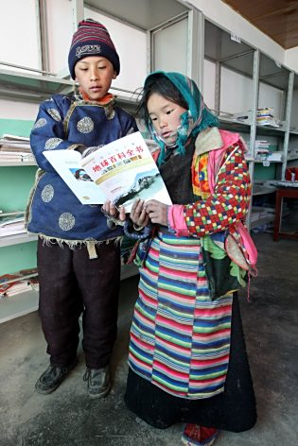

典型学员成长轨迹追踪
INFJ学员扎西顿珠
ESTP学员次仁央宗
从畜牧专业转行成为藏区首个职业规划师，运用MBTI工具3年内帮助200+农牧民子女完成职业定位，案例入选人社部《边疆地区就业创新典型案例集》。
依托测试发现的冒险特质，创立高原极限旅行公司，将MBTI用于客户风险评估体系，实现连续5年零事故运营，年营收突破800万元。
INTP学员达瓦次仁
通过测试确认研发天赋后，组建跨学科团队开发藏汉双语MBTI测评系统，获国家创新创业大赛金奖，系统已被西藏7所高校采购使用。

Slide 28

演示完毕
感谢聆听
汇报人：XXX

